Slide 1

Рязанский муниципальный округ Рязанской области
ИНВЕСТИЦИОННЫЙ ПРОФИЛЬ

Slide 2
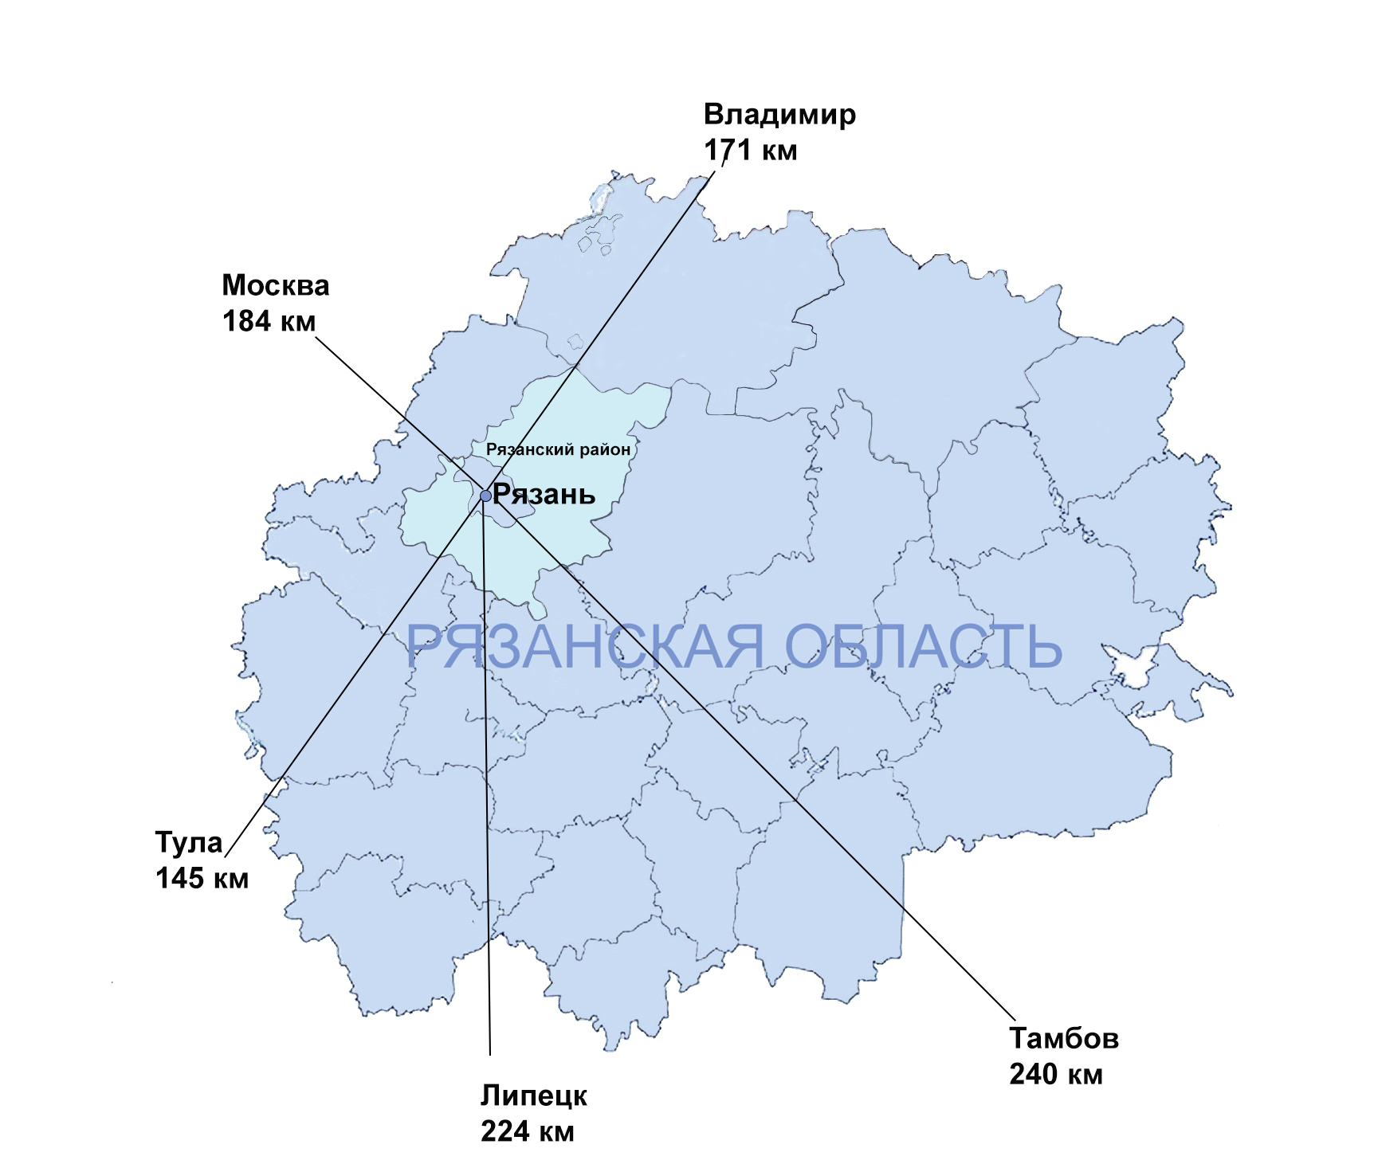

Общая характеристика
2 171 кв. км
площадь района
63 235 чел.
численность населения
178
населенных пунктов
32 988 чел.
трудоспособное население
Транспортная доступность
Автодорога
М-5 «УРАЛ»
Р-132 «Золотое кольцо»
Железная дорога
Москва – Рязань;
Кустаревка – Пенза;
Москва – Рязань – Ряжск – Мичуринск
Водный транспорт
судоходная река Ока
Москва – Рязань – Касимов
Рязань-Москва
184 км
2

Slide 3
Ресурсная база
Климат
Месторождения и проявления
Электроэнергия
Водоснабжение
Умеренно-континентальный
средняя температура:
в январе -11°С,
в июле +20°С
Месторождения песка, глины, бурого угля, фосфоритов, торфа
Подстанции
ТП6(10) кВ – 559
ПС35-110кВ – 1
139 артезианских скважин
Мощность 2 станций водоподготовки
792 м3/сутки
Леса и Почвы
Земли
Тарифы
Тарифы
Леса хвойных и широколиственных пород
Почвы – серые лесные, пойменные, торфяно-глеевые, дерново-подзолистые
Общая площадь –
217,1 тыс. га
Земли с/х назначения –
120,2 тыс.га
Земли промышленности-11,0 тыс.га
Земли лесного фонда-
57,7 тыс. га
5,07 руб./кВтч – село
7,13 руб./кВтч – город
38,27- 52,24 руб./куб.м
3

Slide 4
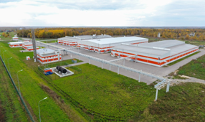
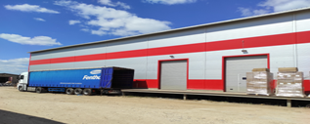
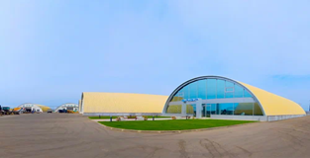
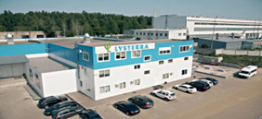
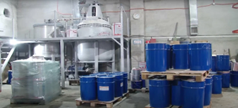
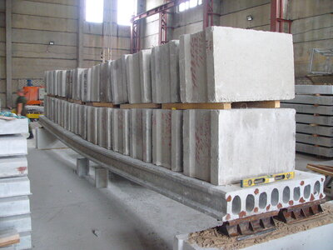
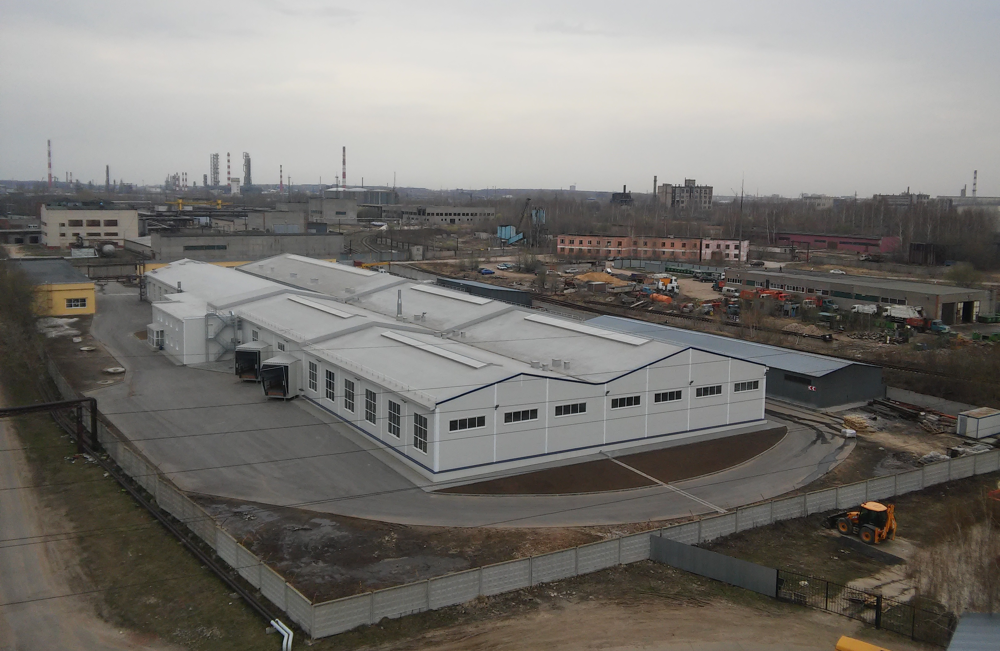
Специализация района
Промышленность
Фармацевтическая
Мебельная
Машиностроительная
Химическая
ООО «ФОРТ»
ЗАО «Жилпромсервис»
ООО НПО «Ризур»
ООО «Листерра»
Производство строительных материалов
Производство вентиляционного оборудования
Электротехническая
ПК «Стрим»
ООО ПСК «Техномонолит»
ЗАО «Рязвентплюс»«
ООО «Абикор бинцель»«
4

Slide 5
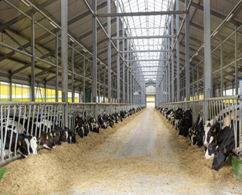
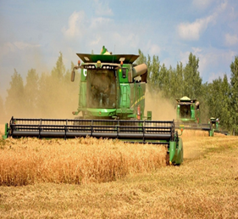
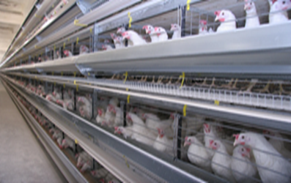
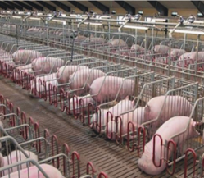
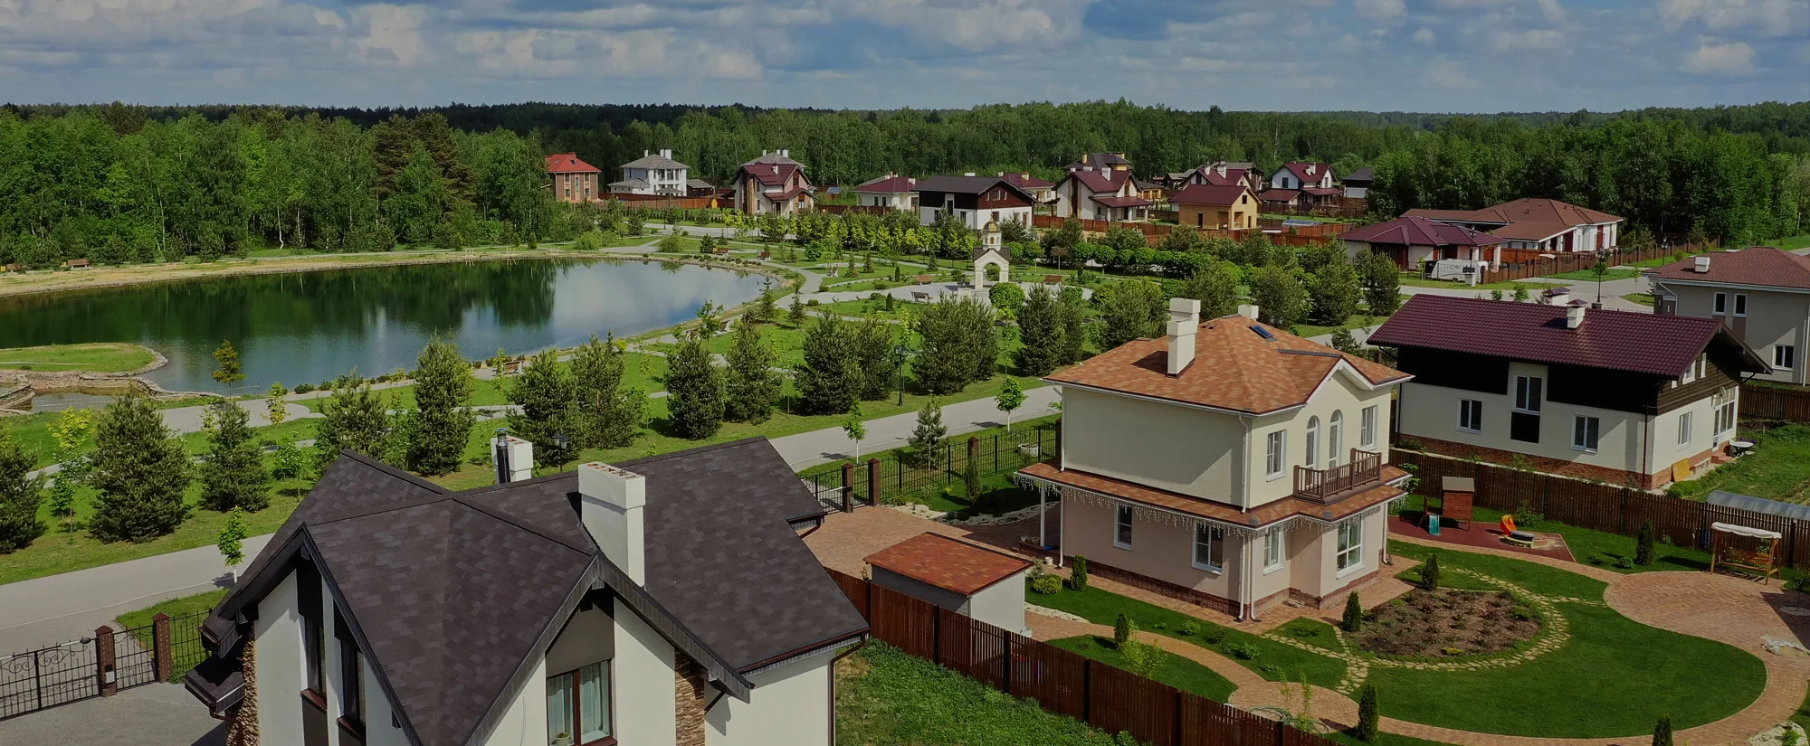
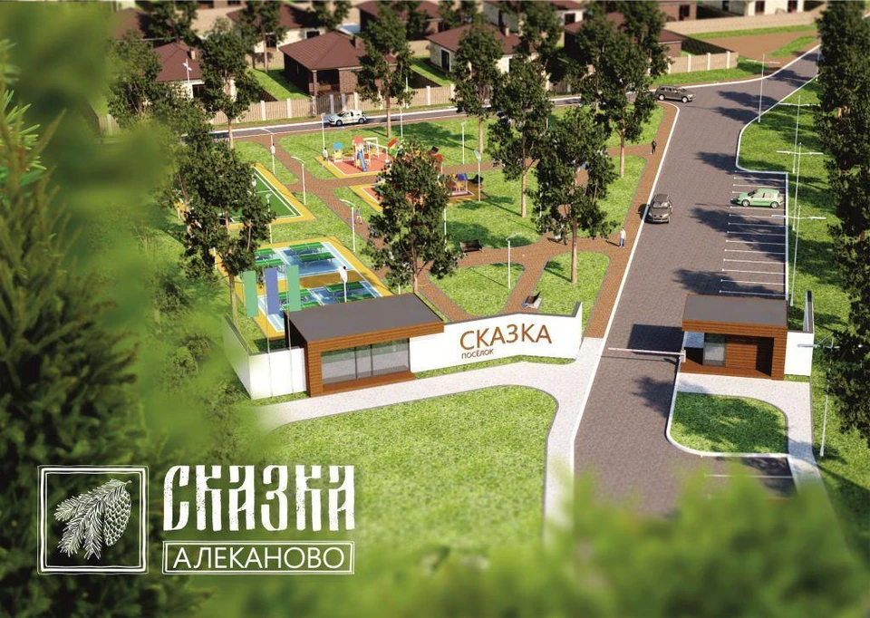
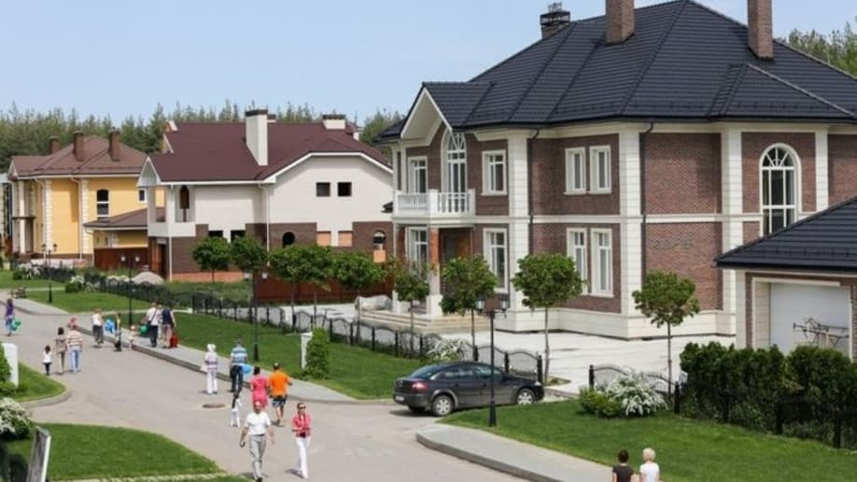
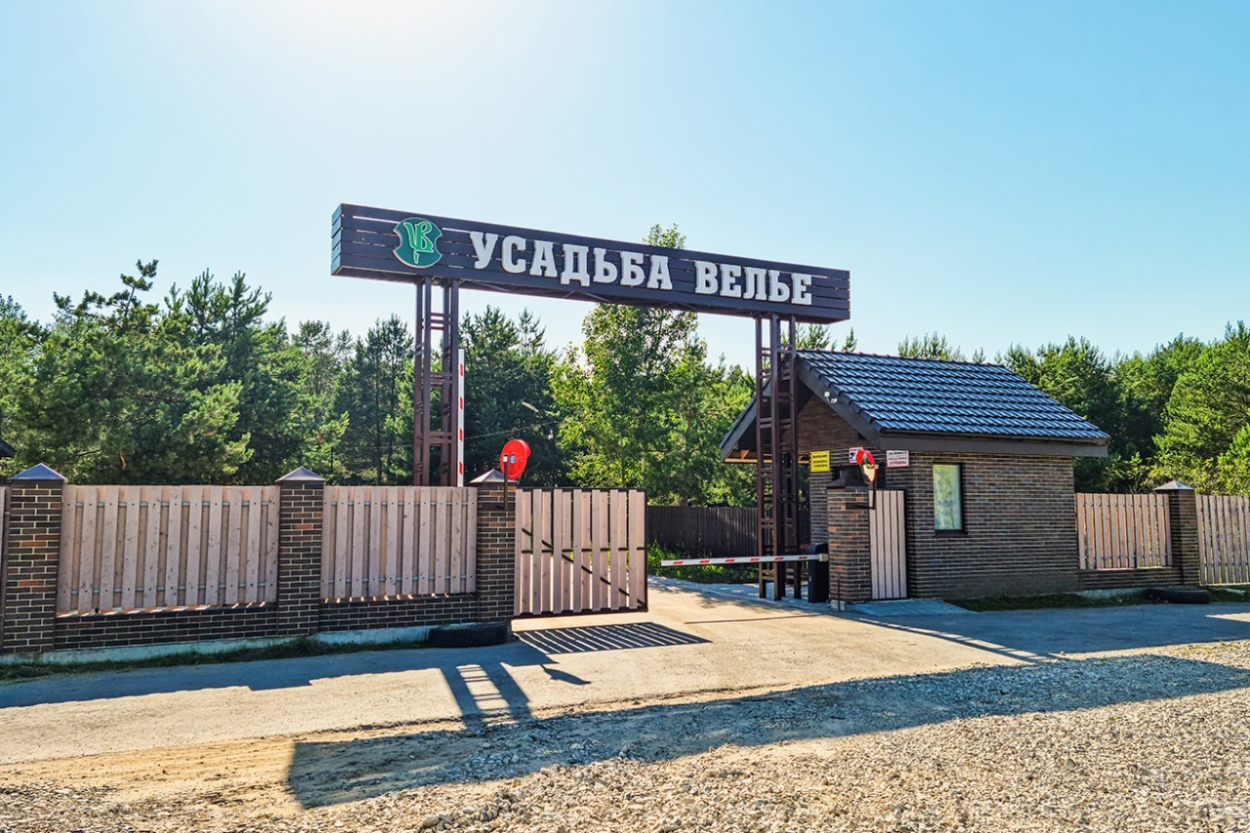
Специализация района
Сельское хозяйство
ООО «Авангард»
АО «Павловское»
АО «Окское»»
АО «Рязанский свинокомплекс»
Индивидуальное жилищное строительство

Slide 6
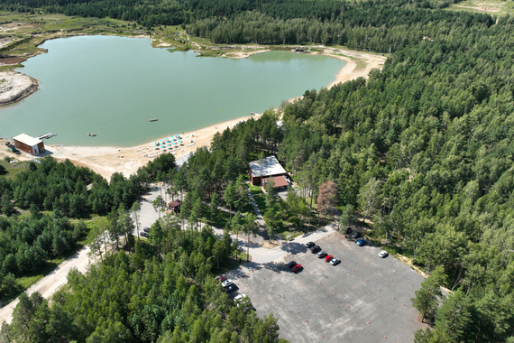
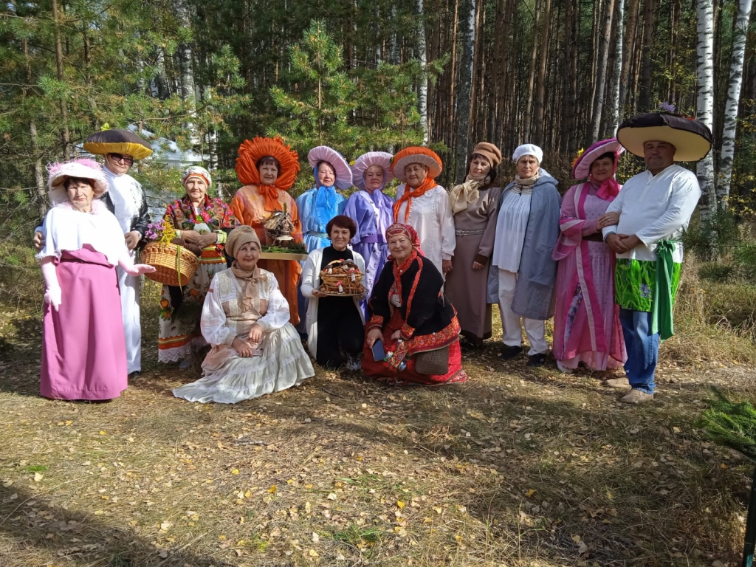
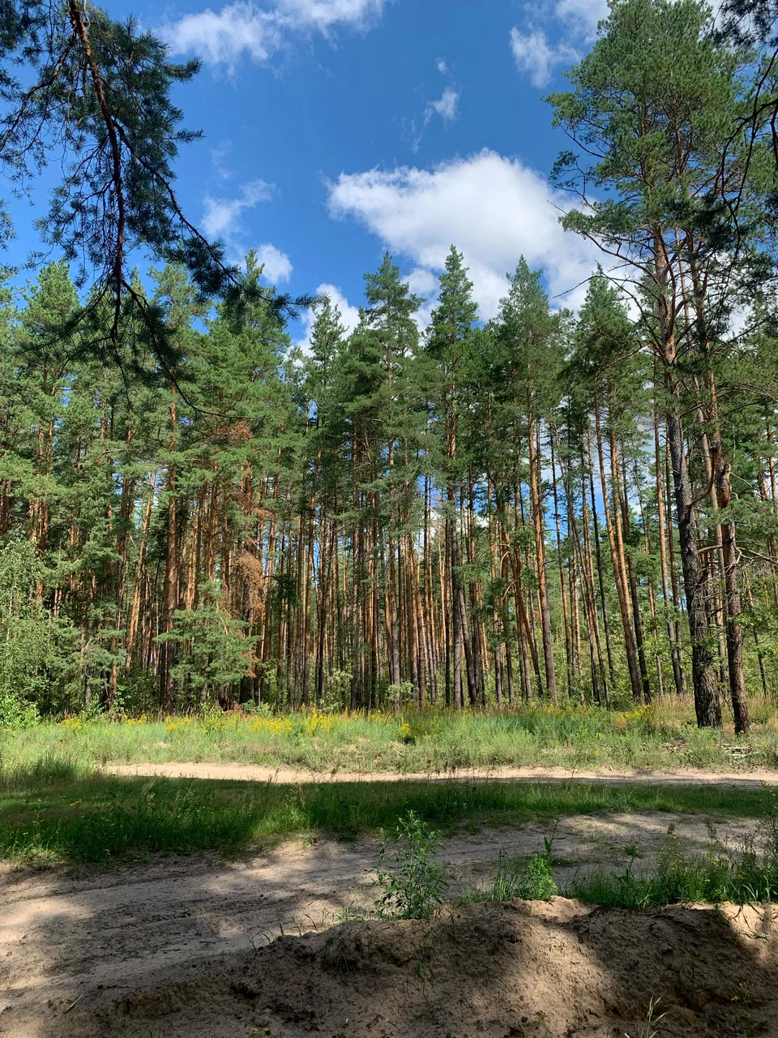
Тренды развития
Водный туризм:
создание новых предприятий по организации семейного отдыха
Событийный туризм:
- Фестиваль грибов
День любви и верности
в с. Ласково
Туризм
тропа Паустовского;
тропа белого аиста
5

Slide 7
Социальная инфраструктура
ОБРАЗОВАНИЕ
ЗДРАВОХРАНЕНИЕ
СПОРТ
КУЛЬТУРА И ИСКУССТВО
16 учреждений дошкольного образования –
2178 воспитанников
поликлиника
на 350 посещений
1 детско-юношеская спортивная школа
2 музея
2 учреждения дополнительного образования –
2803 воспитанника
стационар
на 90 коек
32 спортзала
4 детских школы искусств
31 учреждения общего школьного образования –
6601 учащийся
32 фельдшерско –акушерских пункта
117 плоскостных сооружений
40 библиотек
1 учреждение профессионального образования
1200 учащихся
8 амбулаторно-поликлинических учреждений
1 лыжная база
30 клубных учреждений

Slide 8
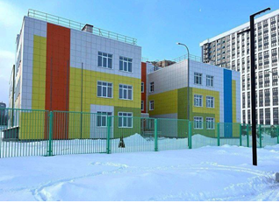
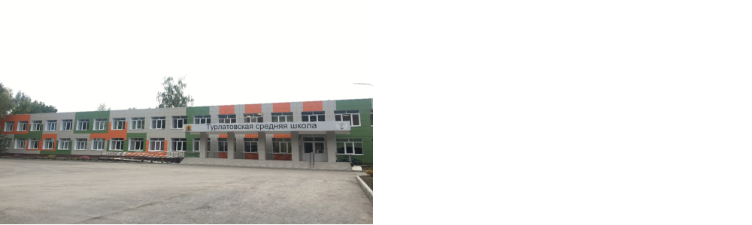
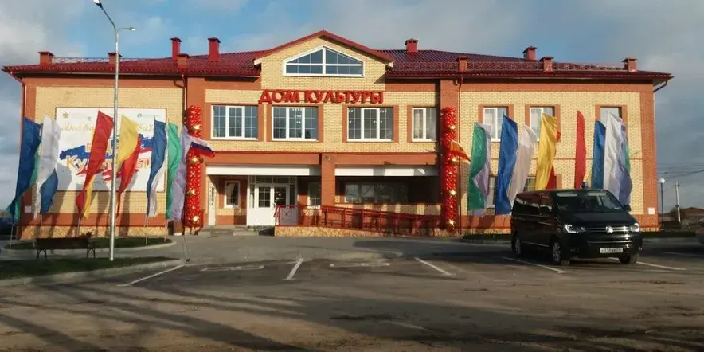
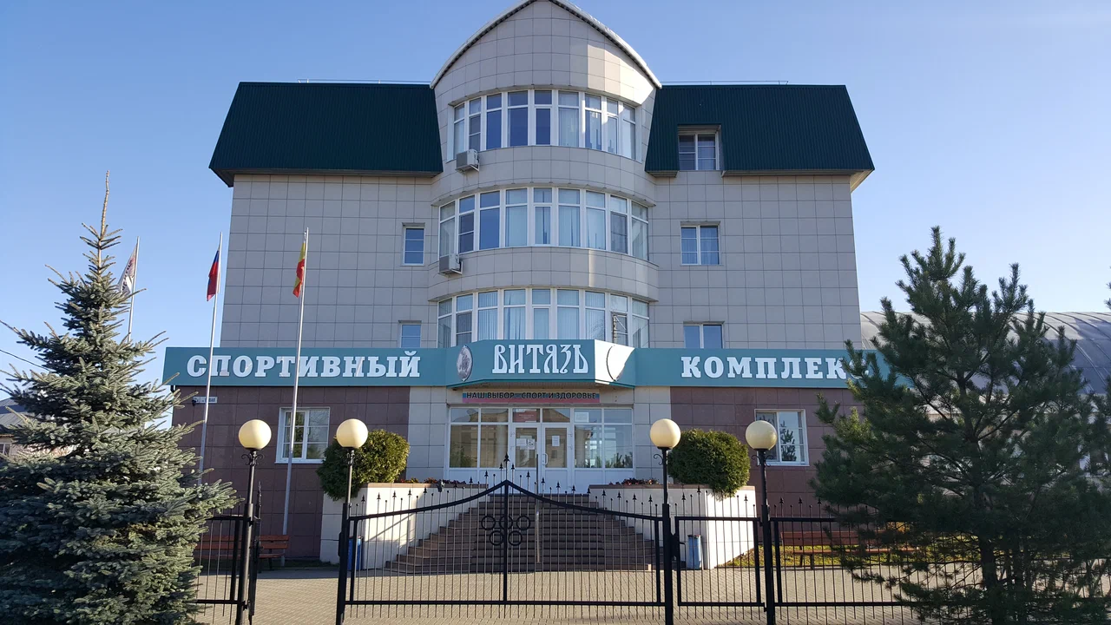
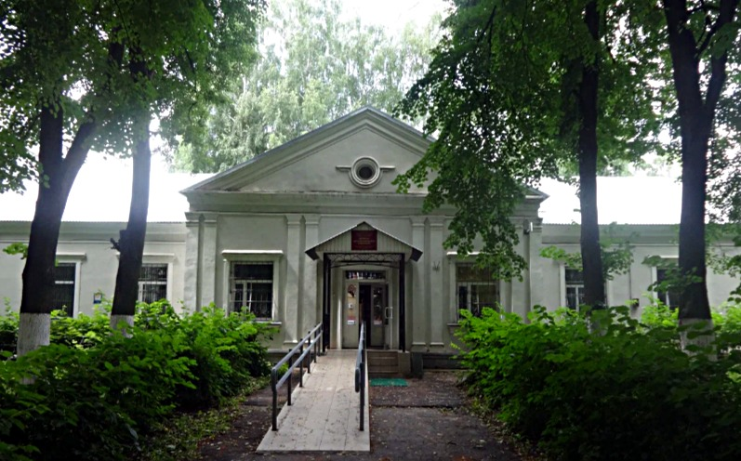
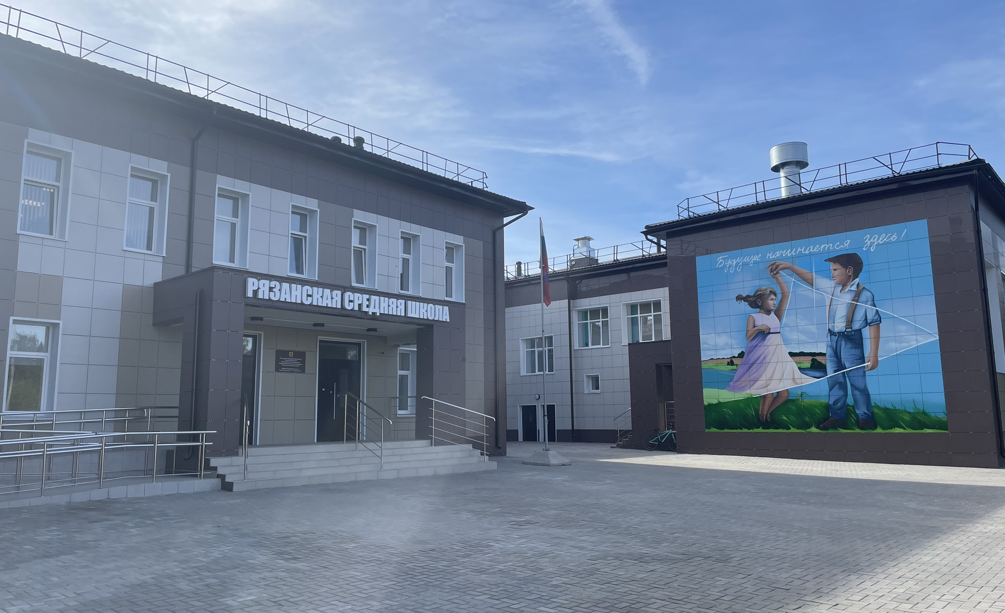
Объекты социальной инфраструктуры
Дядьковский детский сад «Знайка»
Турлатовская средняя школа
Ровновский дом культуры
ДЮСШ «Витязь»
Рязанская районная больница
Рязанская средняя школа
7

Slide 9
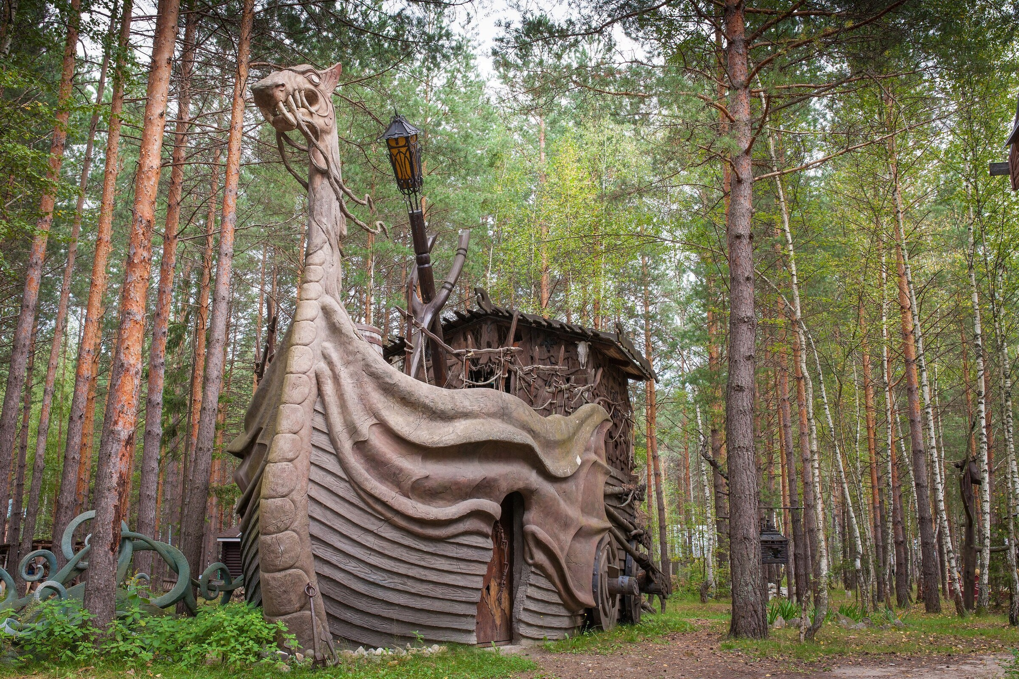
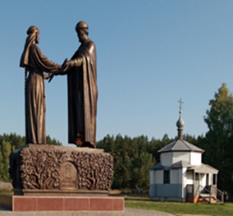
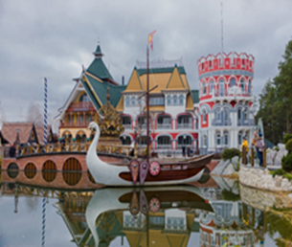
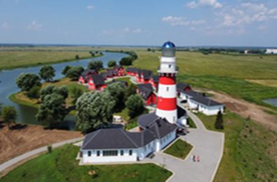
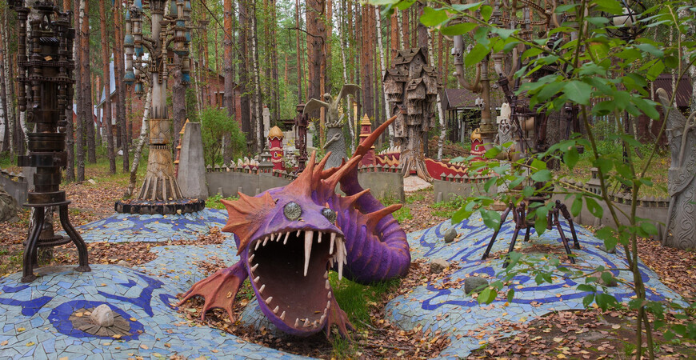
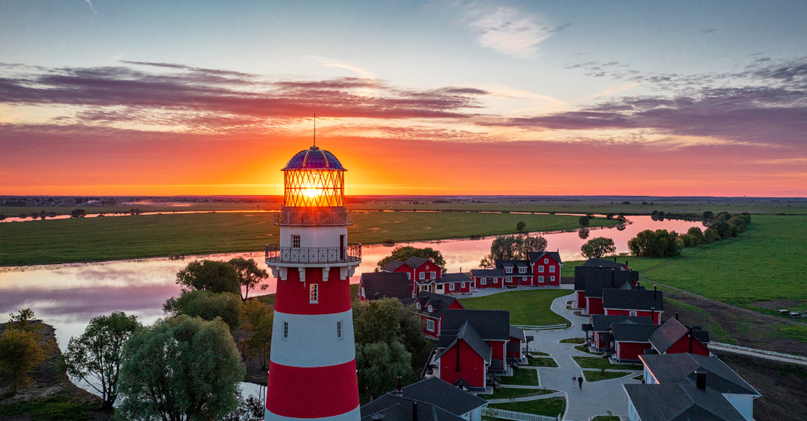
Достопримечательности
Музей деревянного зодчества Трубиных
Памятник Петру и Февронии
Развлекательный комплекс
«В некотором царстве…»
Развлекательный комплекс
«Рыбацкая деревня». Музей речного судоходства «Окский маяк»
Количество посетителей:
1 300 000 чел. 1 400 000 чел.
2024 год 2025 год
8

Slide 10
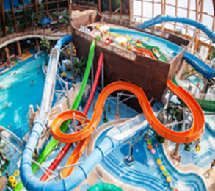
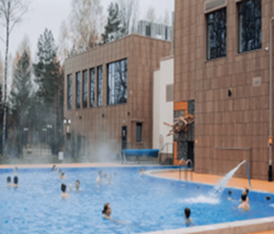
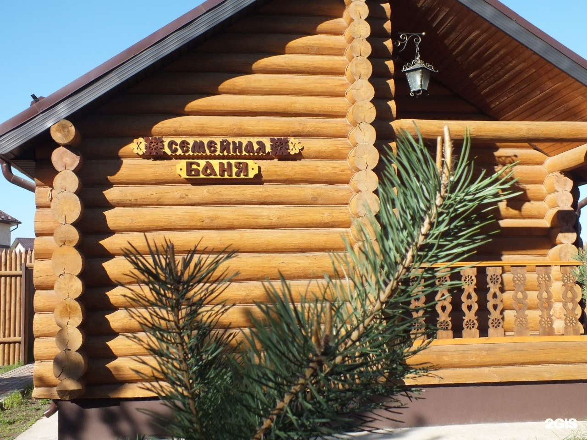
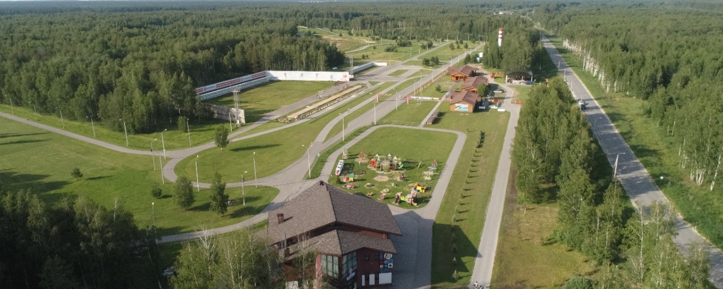
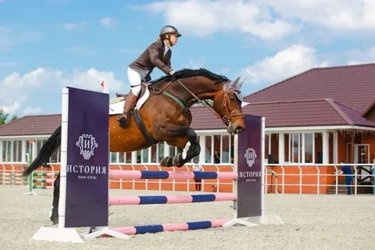
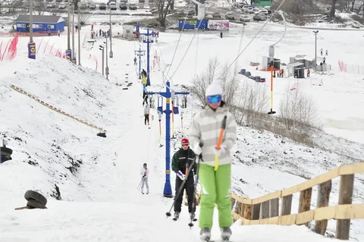
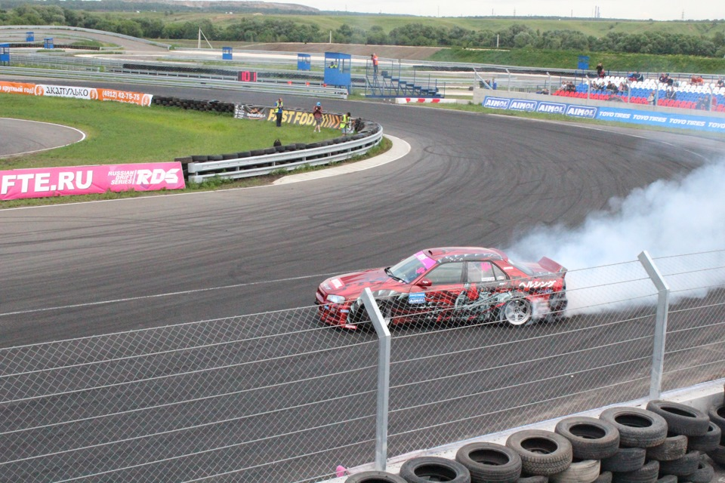
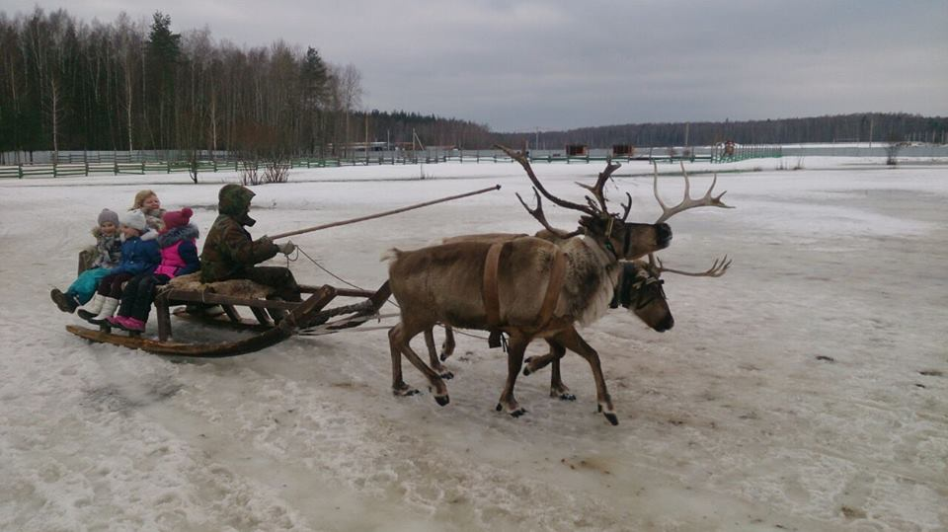
Инфраструктура туризма: места отдыха
Загородный курорт
«Окская жемчужина»
Термы
«Экопарк Поляны»
«Банная застава»
Биатлонный комплекс «Алмаз»
Парк-отель «История»
Спортивно-развлекательный комплекс Семено-Оленинский
Автоспортивный комплекс «Атрон»
Ферма северных оленей «Оленево»
9

Slide 11
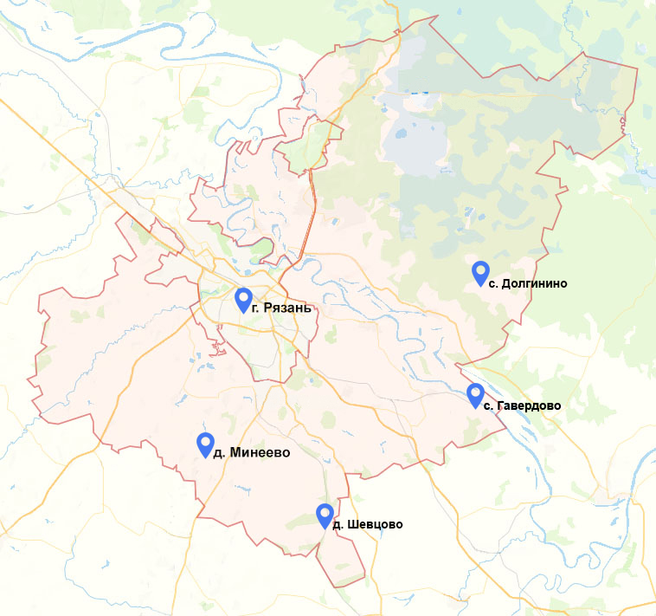

Свободные инвестиционные площадки
11

Slide 12


Москвина Наталья Валерьевна
Заместитель главы администрации по экономике, финансам и сельскому хозяйству moskvina.nv@ryazan.gov.ru
+7(915)613-77-68

